Slide 1

Кабінет Міністрів України
22.05. 2019 р. постановою №437 затвердив нову редакцію Українського правопису
Із 03.06.2019р. українці мають користуватися новим правописом
Notes:
Про зміни до правопису в Україні говорять так часто, що може скластися враження, ніби його міняють щороку. Але насправді остання редакція правопису з’явилася далекого 1993 року.

Slide 2
Змін насправді небагато
Їх умовно поділяють на дві групи:
Пишемо тільки по-новому
Пишемо або по-новому, або по-старому

Slide 3

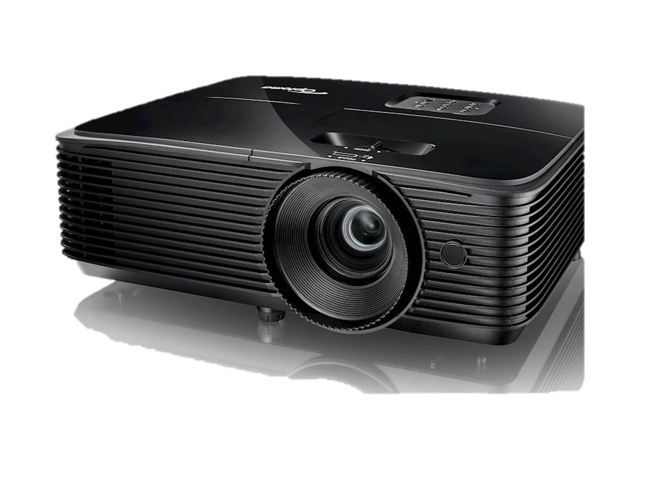
Пишемо по-новому
Є замість Е
ПРОЄКТ
ПРОЄКЦІЯ
ПРОЄКТОР

Slide 4
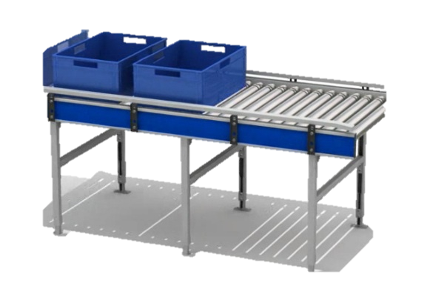

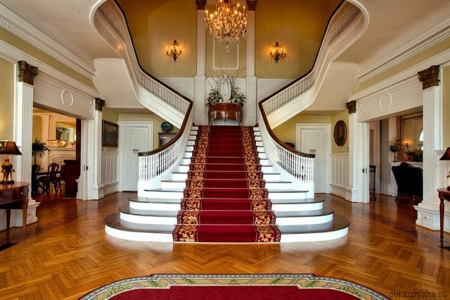
ЙЄ
ФЛАЄР
КОНВЕЄР
ФОЄ
Notes:
Інформаційна листівка

Slide 5

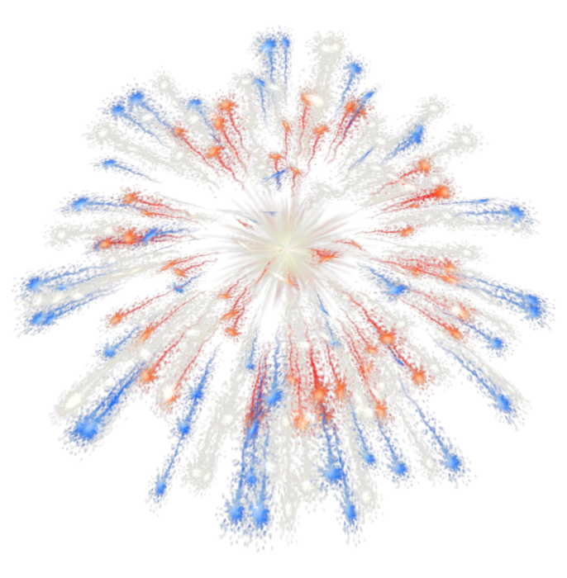

ЙЄ
ПЛЕЄР
ФЕЄРВЕРК
РІЄЛТОР

Slide 6
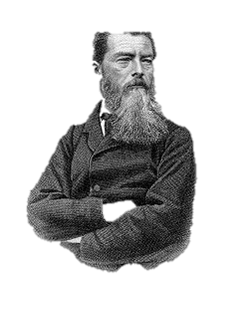

ЙЄ
Соєр
Феєрбах

Slide 7
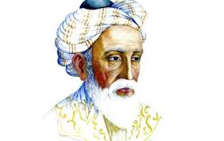
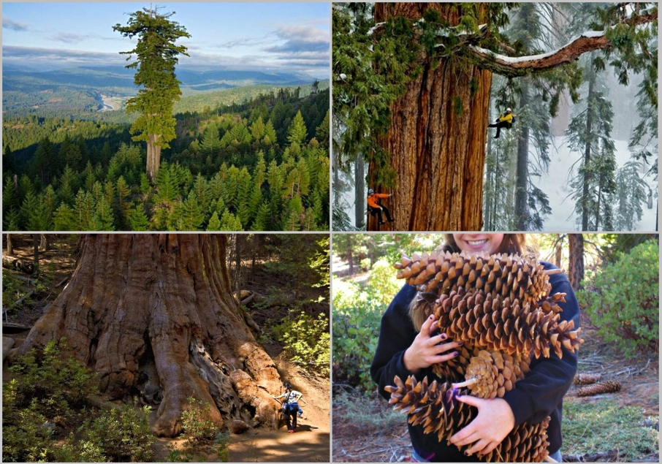
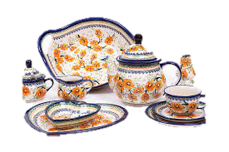
ЙЯ
Хаям
СЕКВОЯ
ФАЯНС

Slide 8

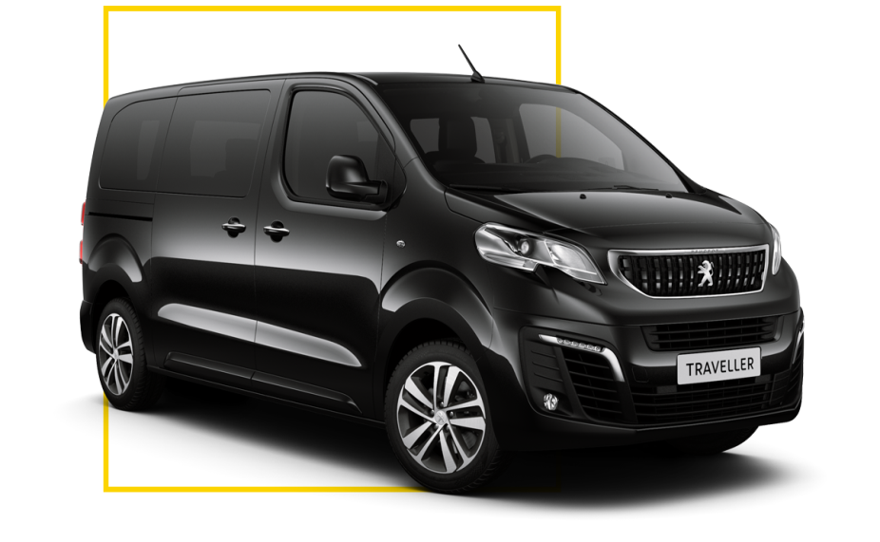
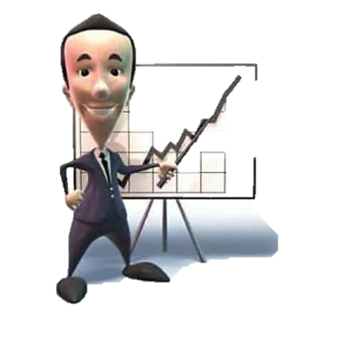
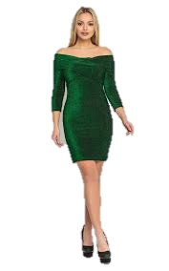
Пишемо разом
міні-, топ-, преміум-, міді-, мікро-…
преміумклас
топменеджер
мінісукня

Slide 9
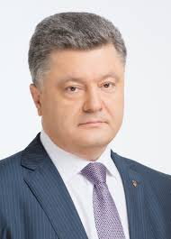

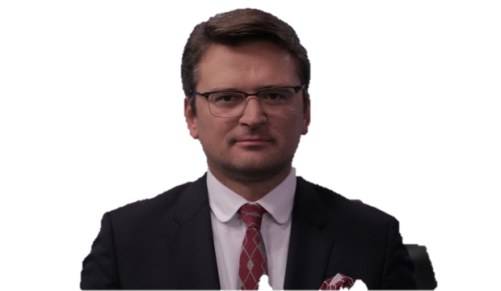
Пишемо разом
віце-, екс-, веб
вебсайт
експрезидент
віцепрем'єр
Notes:
разом треба писати й слова з віце-, екс-, веб-: віцепрезидент, віцепрем’є́р, віцекóнсул, ексміністр, експрезидéнт, вебсайт…

Slide 10

Віцепрем’єрка у максіспідниці преміумкласу
слухає фолькмузику
Notes:
Правильні відповіді: 5 - Б; 6 - А; 7 - В; 8 - Б.

Slide 11
АЛЕ:
власні імена та власні назви пишемо з дефісом:
пан-Європа
псевдо-Фауст
«Анти-Дюринг»
екс-Югославія
Notes:
Правильні відповіді: 5 - Б; 6 - А; 7 - В; 8 - Б.

Slide 12
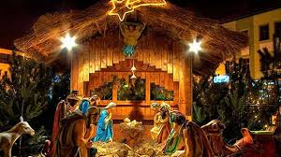
Пишемо разом
СВЯТВЕЧІР

Slide 13
ПІВ пишемо окремо
БУЛО | СТАЛО
пів-Києва | пів Києва
півміста | пів міста
пів'яблука | пів яблука
пів-Європи | пів Європи
півогірка | пів огірка
півгодини | пів години
Але пишемо разом як цілісне поняття: півострів, півколо, півкуля, півлітра, півзахисник, півоберт і т.п.

Slide 14


Російські прізвища передаємо
-ОЙ | -ИЙ
Донской | Донський
Крутой | Крутий
Луговской | Луговський
Полевой | Полевий
Трубецкой | Трубецький
Босой | Босий
Виняток: Лев Толстой

Slide 15
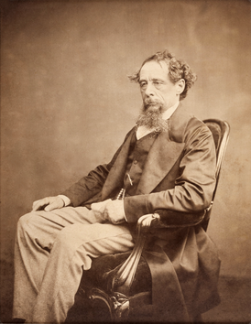
Буквосполучення ck відтворюємо однією буквою К
Dickens
Дікенс

Slide 16
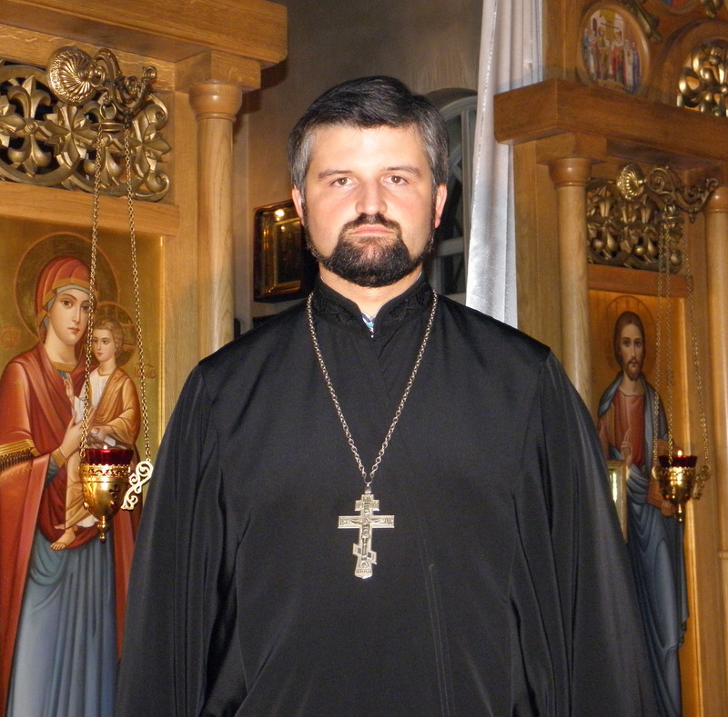
Слово «священник»
тепер не виняток
Було | Стало
священик | священник

Slide 17

Аа
Назви сайтів
Без родового слова | З родовим словом | Як назва юридичної особи
вікіпедія | енциклопедія «Вікіпедія» | РНБО ввела санкції проти Яндекса
твітер | мережа «Твітер»
яндекс | пошуковий сервіс «Яндекс»

Slide 18



Виняток з написанням свят
Аа
День Незалежності України
День Соборності України
День Конституції України

Slide 19
Пишемо АБО по-новому, АБО
ПО-СТАРОМУ
Варіанти в написанні АU
аудиторія | авдиторія
аудієнція | авдієнція
лауреат | лавреат
пауза | павза
фауна | фавна

Slide 20
Ф на Т
анафема | анатема
дифірамб | дитирамб
ефір | етер
кафедра | катедра
міф | міт
міфологія | мітологія
Афіни | Атени
Борисфен | Бористен
Демосфен | Демостен
Марфа | Марта
Notes:
Анафема – прокляття. Дифірамб – перебільшена похвала. Демосфен – давньогрецький оратор.

Slide 21
Передавання букви g двома способами
Вергілій | Верґілій
Гарсія | Ґарсія
Гегель | Геґель
Георг | Ґеорґ
Гете | Ґете
Грегуар | Ґреґуар
Гуллівер | Ґуллівер
Notes:
Анафема – прокляття. Дифірамб – перебільшена похвала. Демосфен – давньогрецький оратор.

Slide 22
Варіанти з голосним И
И на початку слова
ірій | ирій
ірод | ирод (дуже жорстока людина)
Закінчення И
незалежності | незалежности
любові | любови
осені | осени
Русі | Руси

Slide 23
ФЕМІНІТИВИ
Було і є зараз: | Але тепер можна й так:
професор | професорка
автор | авторка
політик | політикиня
історик | історикиня
науковець | науковиця
декан | деканеса
філолог | філологиня
член | членкиня

Slide 24

Назви посад та професій мають відповідати Класифікатору професій!!!
Notes:
Вільно застосовуйте фемінітиви у розмовному мовленні, але з обережністю – у документах. Назви посад та професій мають відповідати Класифікатору професій

